Slide 1
Servidores web de altas prestaciones en entornos virtualizados
Ángel Gómez Martín
agomezm@correo.ugr.es
SWAP - ETSIIT 2017-18

Slide 2
Virtualización
Es la creación a través de software de una versión virtual de algún recurso tecnológico, como puede ser una plataforma de hardware, un sistema operativo, un dispositivo de almacenamiento u otros recursos de red.
Se refiere a la abstracción de los recursos de una máquina mediante un hypervisor o VMM (Virtual Machine Monitor) que crea una capa de abstracción entre el hardware de la máquina física (host) y el SO de la VM (virtual machine, guest), dividiéndose el recurso en uno o más entornos de ejecución.

Slide 3
Hypervisor
Un hipervisor una plataforma que permite aplicar diversas técnicas de control de virtualización para utilizar, al mismo tiempo, diferentes sistemas operativos en una misma máquina. Presentan a los sistemas operativos virtualizados una plataforma operativa virtual, a la vez que ocultan a dicho sistema operativo virtualizado las características físicas reales del equipo sobre el que operan.

Slide 4
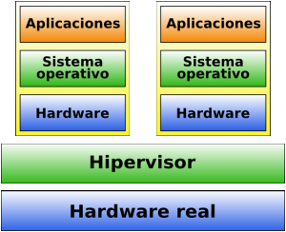
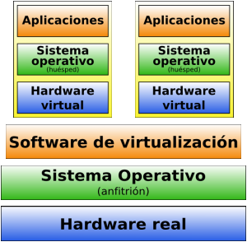
Tipos de hipervisores
Tipo 1
Tipo 2

Slide 5
Ventajas
Inconvenientes
Seguridad: cada máquina tiene un acceso privilegiado independiente.
Aislamiento: las máquinas virtuales son totalmente independientes, entre sí y con el hypervisor.
Portabilidad y recuperación: gracias a las snapshots.
Flexibilidad: podemos crear las máquinas virtuales con las características de CPU, memoria, disco y red que necesitemos.
Agilidad: la creación de una máquina virtual es un proceso muy rápido.
Reducción de costes: hardware, mantenimiento, energía, …
Eficiencia: reduciendo el tiempo de inactividad de los servidores.
Administración más sencilla.
Aumento de los costos iniciales: software, estudios previos, …
Entorno virtual: necesidad de aprender a manejarlo. Nuevas herramientas.
Menor rendimiento: Debido a que las máquinas no corren directamente sobre el hardware.
Saturamiento: Un elevado número de VM puede llegar a saturar un servidor.
Degradación: en las máquinas virtuales y en el almacenamiento.

Slide 6







Algunos hipervisores

Slide 7
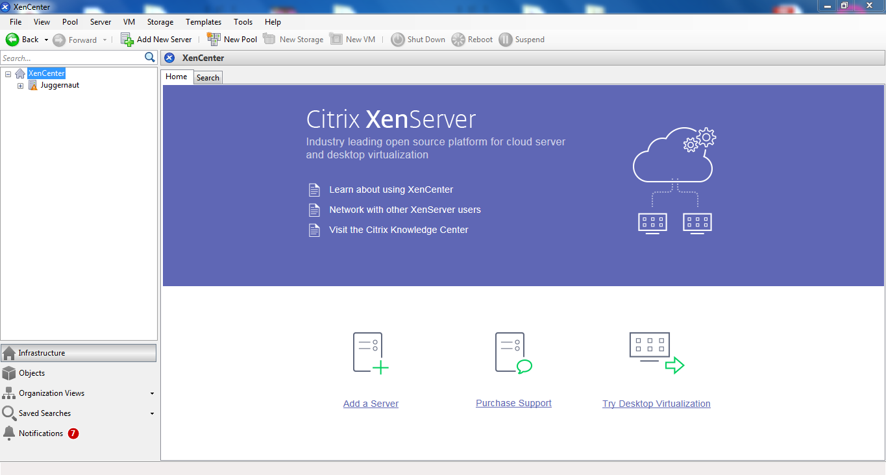
XenServer
Xen es un hipervisor de código abierto y gratuito desarrollado por la Universidad de Cambridge.

Slide 8
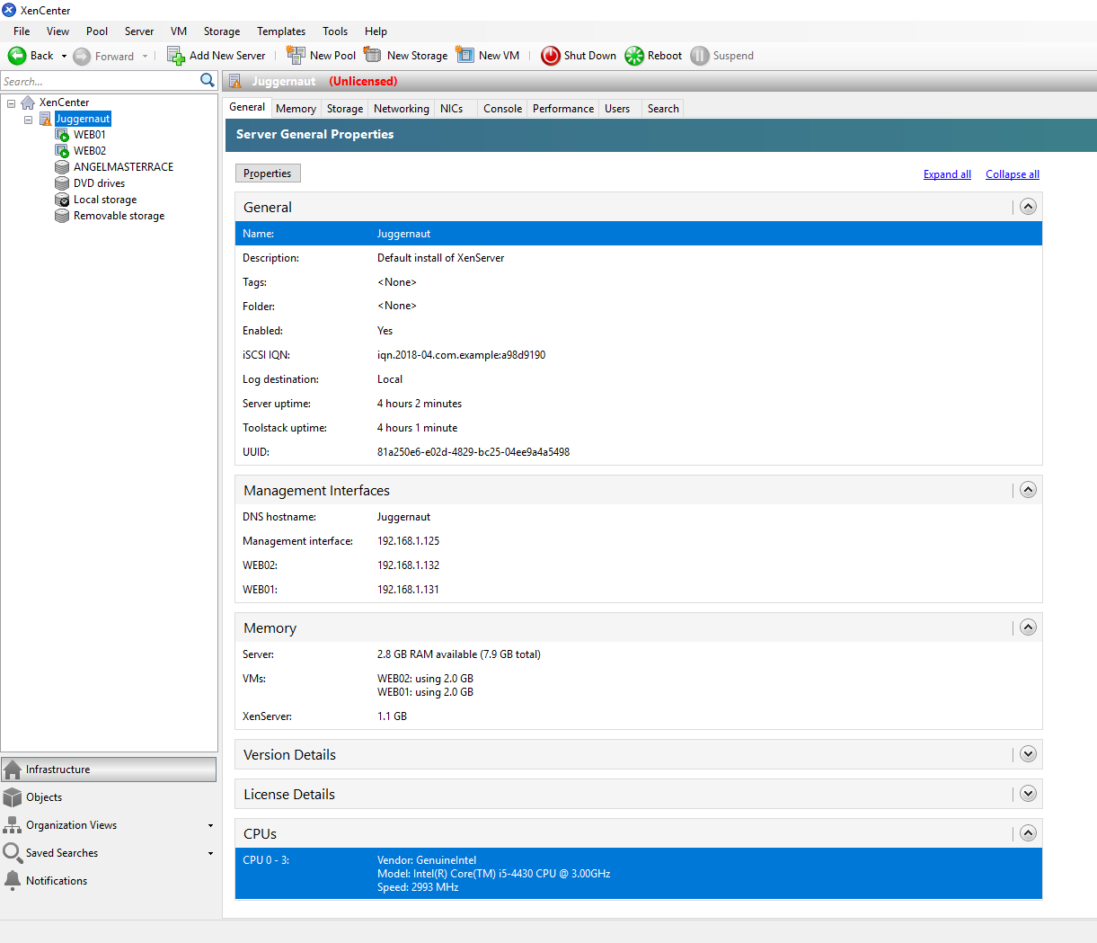
XenCenter

Slide 9
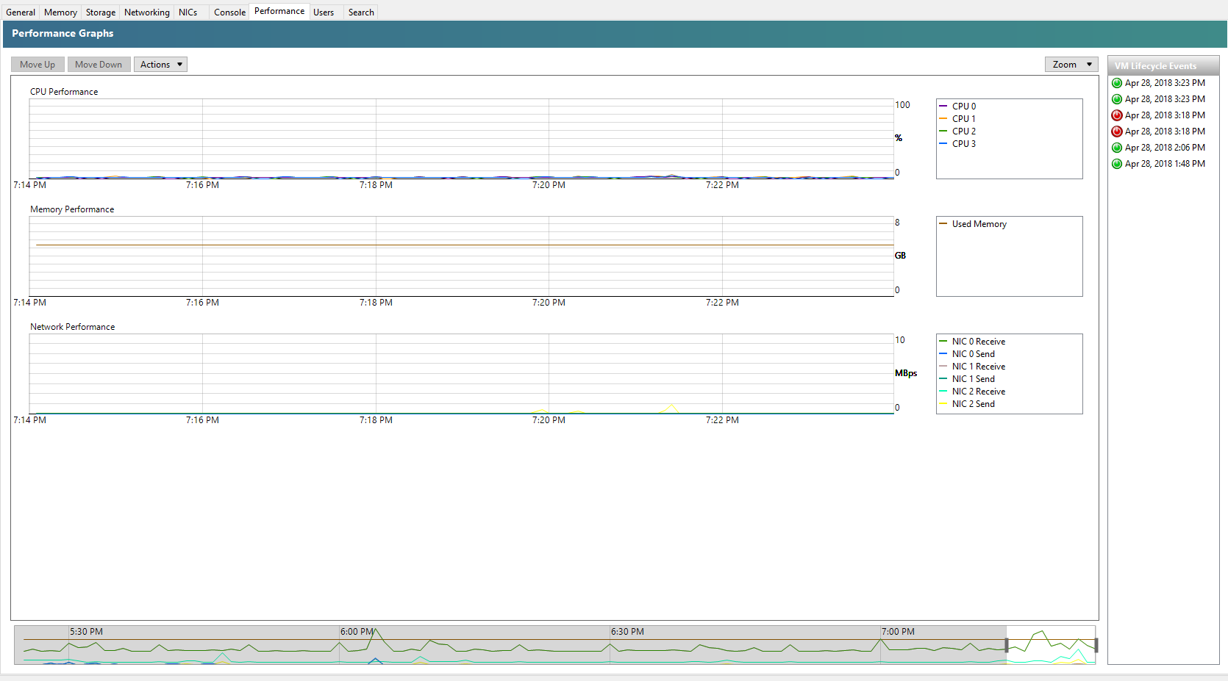
XenCenter

Slide 10
DEMO – Servidor Web de «altas prestaciones»
Balanceador de carga (HAProxy)
Firewall
Certificado SSL
Bases de datos replicadas
Persistencia en sesiones
Red interna
jugger.sytes.net

Slide 11
Specs
PC (x1)
Raspberry PI 3B (x2)
4C/4T @ 4,3GHz Intel Core I5-4430
8GB RAM
240GB SSD
2x Gigabit NIC
1x 10/100 NIC
1x XenServer
2x Nodo web
4C/4T @ 1,2GHz Broadcom BCM2837
1GB RAM
16GB Flash
1x 10/100 NIC
1x LoadBalancer (HAProxy)
1x Firewall

Slide 12

WEB
Desarrollo en GitHub

Slide 13
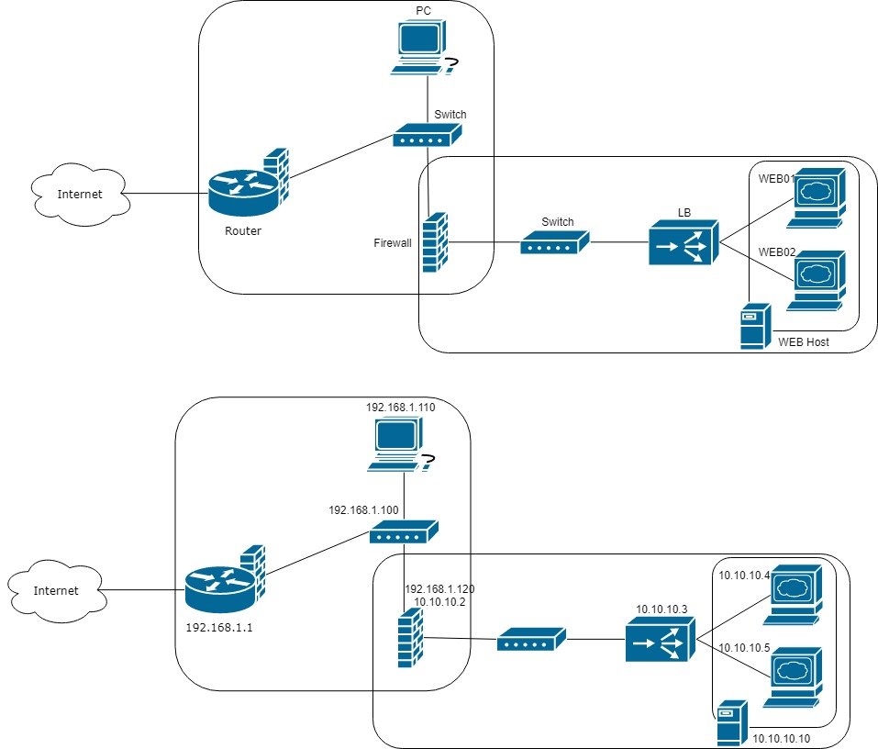
Networking

Slide 14
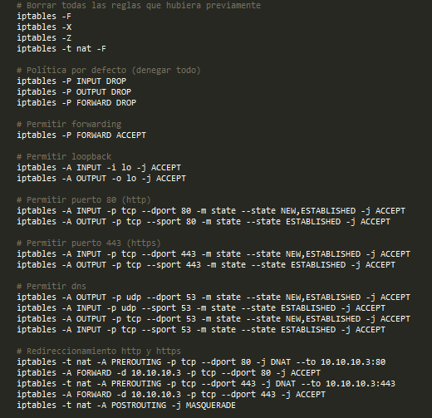
Firewall

Slide 15
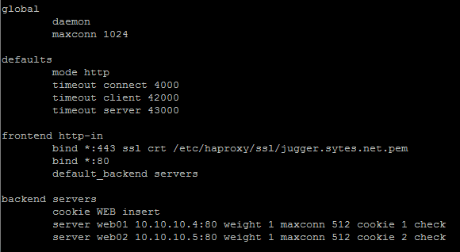
HAProxy

Slide 16

SSL

Slide 17
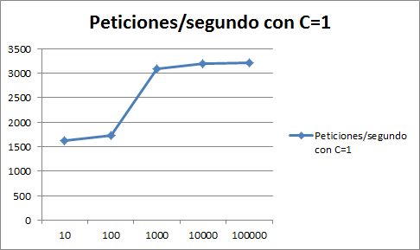
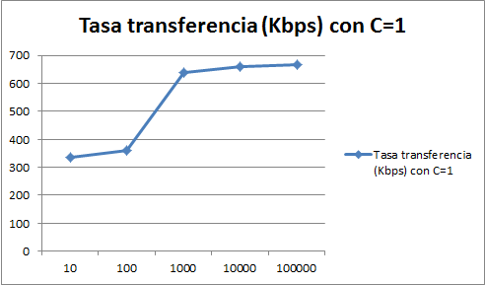
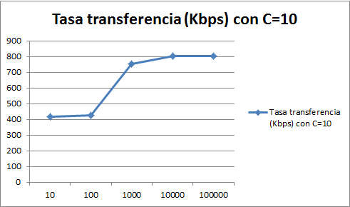
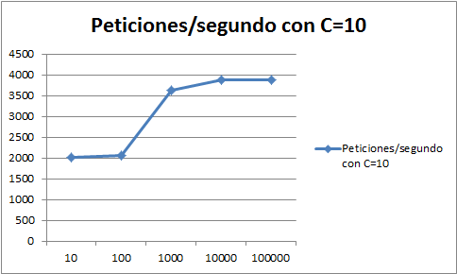
Benchmarks (AB)

Slide 18
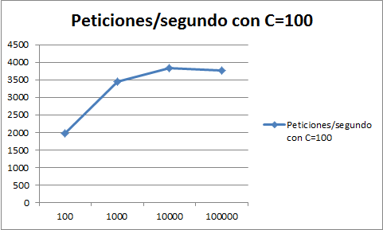
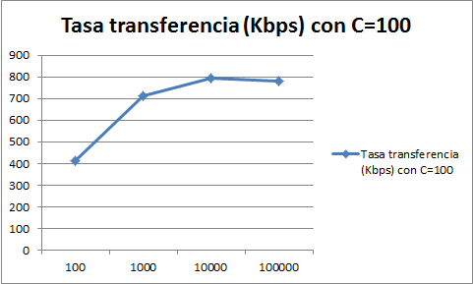
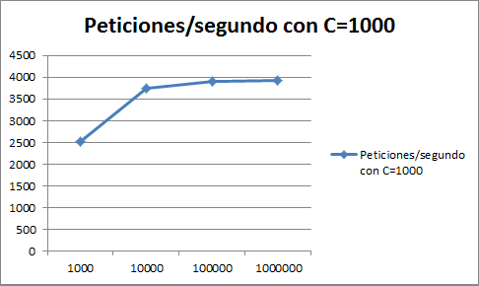
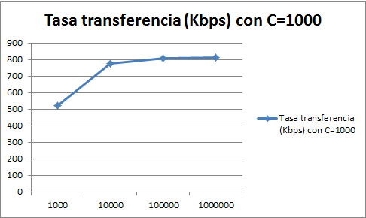
Benchmarks (AB)

